Slide 1
Administración de datos y buenas prácticas Ministerio de Educación
Unidad de Planificación y Presupuesto
Julio 2021

Slide 2




Data
Minedu tiene acceso a datos administrativos de resultados educativos (SIAGIE, Censo Escolar, ECE), acceso a caracterización de las provincias/distritos (Encuestas nacionales como ENAHO, ENDES, entre otros), y a información presupuestal.

Slide 3




Administración desde Sharepoint
ECE
01_UMC
El folder 01_bases_crudas contiene tablas de datos crudas. Recibidas de las direcciones de Minedu y guardadas “as is”.
PISA
crudas
02_OSEE
El folder 02_bases_limpias contiene tablas de datos procesadas para estar en formato tidy. Cada fila identifica a una observación y cada columna a una variable.
Data
limpias
03_MEF
El folder 03_bases_construidas contiene tablas de datos combinadas (merge o append) según unidad de observación.
04_INTE
construidas

Slide 4
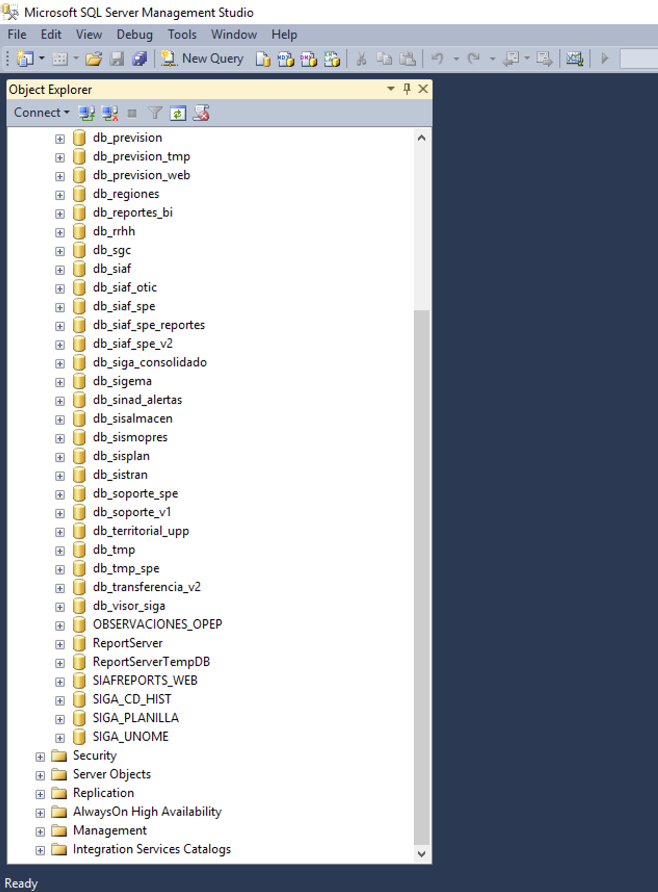




Administración desde el servidor
Implementar un proceso automatizado de data que permita generar valor y tomar decisiones oportunamente.
PyLauncher.dll
PyTerm.exe
RTerm.exe
RLauncher.dll
2
Database SQL
1
3
BxlServer.exe
SqlSatellite.dll
4

Slide 5
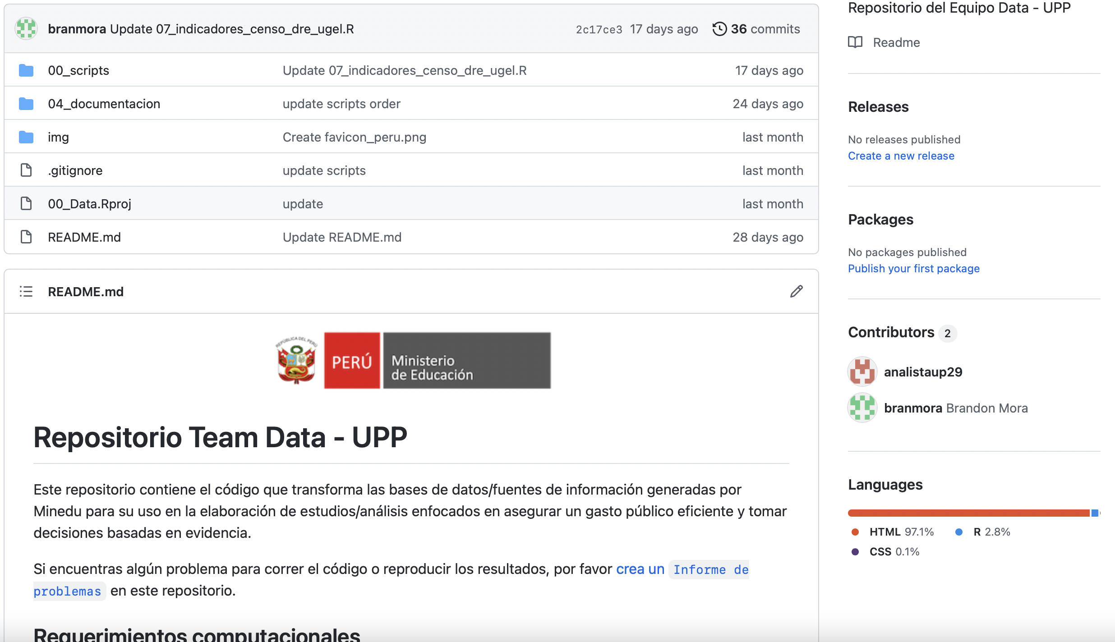

GitHub
Clean
Repositorio en GitHub
Scripts
Constructed
Documentación
GitHub
data_upp
Otros

Slide 6
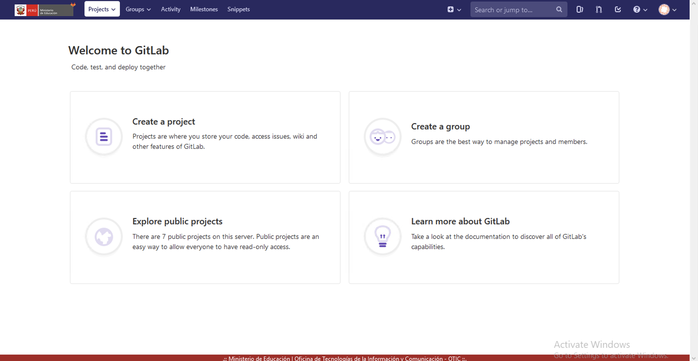
Git en Minedu

Slide 7

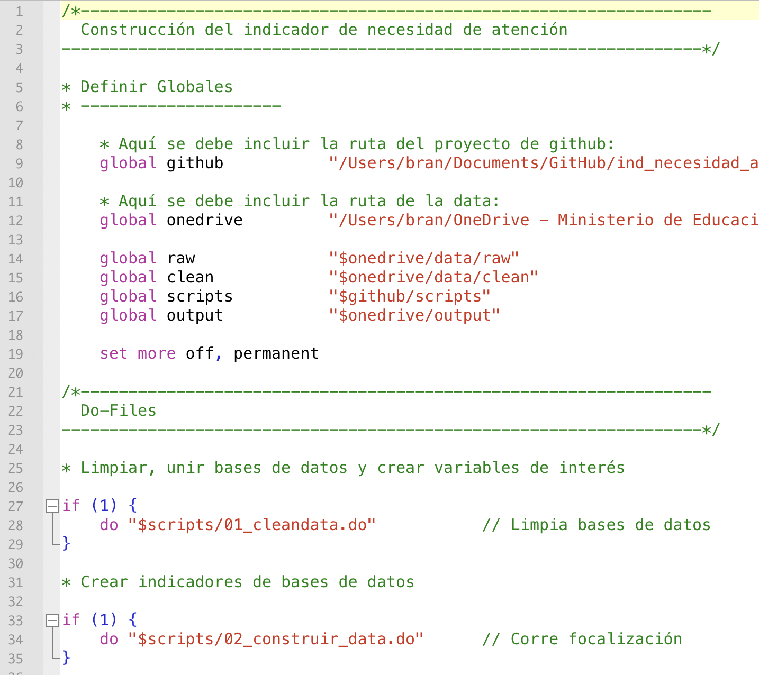
Buenas Prácticas para el código
Indicador de atención
Clean
00_master_clean.do
Scripts
Constructed
00_master_construct.do

Slide 8
Más ideas/Extensiones
Crear una guía de estilo para el código en Stata/R e incluirlo en el repositorio en GitHub. En construcción.
Tener un master dataset para cada unidad de observación, Por ejemplo, una tabla que liste todos los servicios educativos (cod_mod) que el equipo de data encontrará. Idea
Incluir una carpeta de data encriptada para salvaguardar la privacidad de los usuarios. Ejemplo: La base de nexus muchas veces viene con información identificadora (DNI) (buenas prácticas). Idea
Tener un data linkage table que permita documentar la manera en la que se hace merge entre las diferentes bases de datos. Idea
Tener mapas de datos que permitan visualizar las transformaciones realizadas a las bases de datos. Idea

